Slide 1
学会調査 ｜ 先行研究調査（2026-10-28）
GECCO：受賞・注目論文
ACM SIGEVO 主催の進化計算の主要国際会議。フルペーパー採択率は 35〜37%。Best Paper はトラックごとの候補から参加者投票で決まり、Humies（人間に匹敵する成果の賞）も併せて発表される。
2024〜2026 年は QD と強化学習の融合、学習による最適化器の設計、ベンチマークの見直し、交叉の理論、実応用（全脳モデル・信号制御・古生物学）が受賞した。
# | 年 | 論文 | 発表 | 区分
1 | 2026 | HICO (Shahrzad+ 2026) | GECCO 2026 | 受賞
2 | 2026 | QDHUAC (Koohy & Bayne 2026) | GECCO 2026 | 受賞
3 | 2026 | LH-CC (Qiu+ 2026) | GECCO 2026 | 受賞
4 | 2026 | GP-GOMEA linkage (Koch+ 2026) | GECCO 2026 | 受賞
5 | 2026 | 3C-EA (Shahabi Sani+ 2026) | GECCO 2026 | 受賞
6 | 2026 | Pareto-preserving transforms (Vermetten & Rook 2026) | GECCO 2026 | 受賞
7 | 2026 | Furthest-parent (μ+1) GA (Opris & Antipov 2026) | GECCO 2026 | 受賞
8 | 2026 | AutoNumerics-Zero (Real+ 2026) | ICML 2026 | 受賞
9 | 2026 | CONOP.EA foraminifera (Lu+ 2026) | Nature Communications 2026 | 受賞
10 | 2025 | Extract-QD / EME (Flageat+ 2025) | GECCO 2025 | 受賞
11 | 2025 | NE vs RL in transfer (Nisioti+ 2025) | GECCO 2025 | 受賞
12 | 2025 | wdVIG / GBO-PHE (Przewozniczek+ 2025) | GECCO 2025 | 受賞
13 | 2025 | Reward shifting for DAC (Nguyen+ 2025) | GECCO 2025 | 受賞
14 | 2025 | RHEA (Meyerson+ 2024) | NeurIPS 2024 | 受賞
15 | 2024 | JEDi (Templier+ 2024) | GECCO 2024 | 受賞
16 | 2024 | GPLight (Liao+ 2024) | GECCO 2024 | 受賞
Research Survey ｜ 学会調査 › GECCO：受賞・注目論文

Slide 2
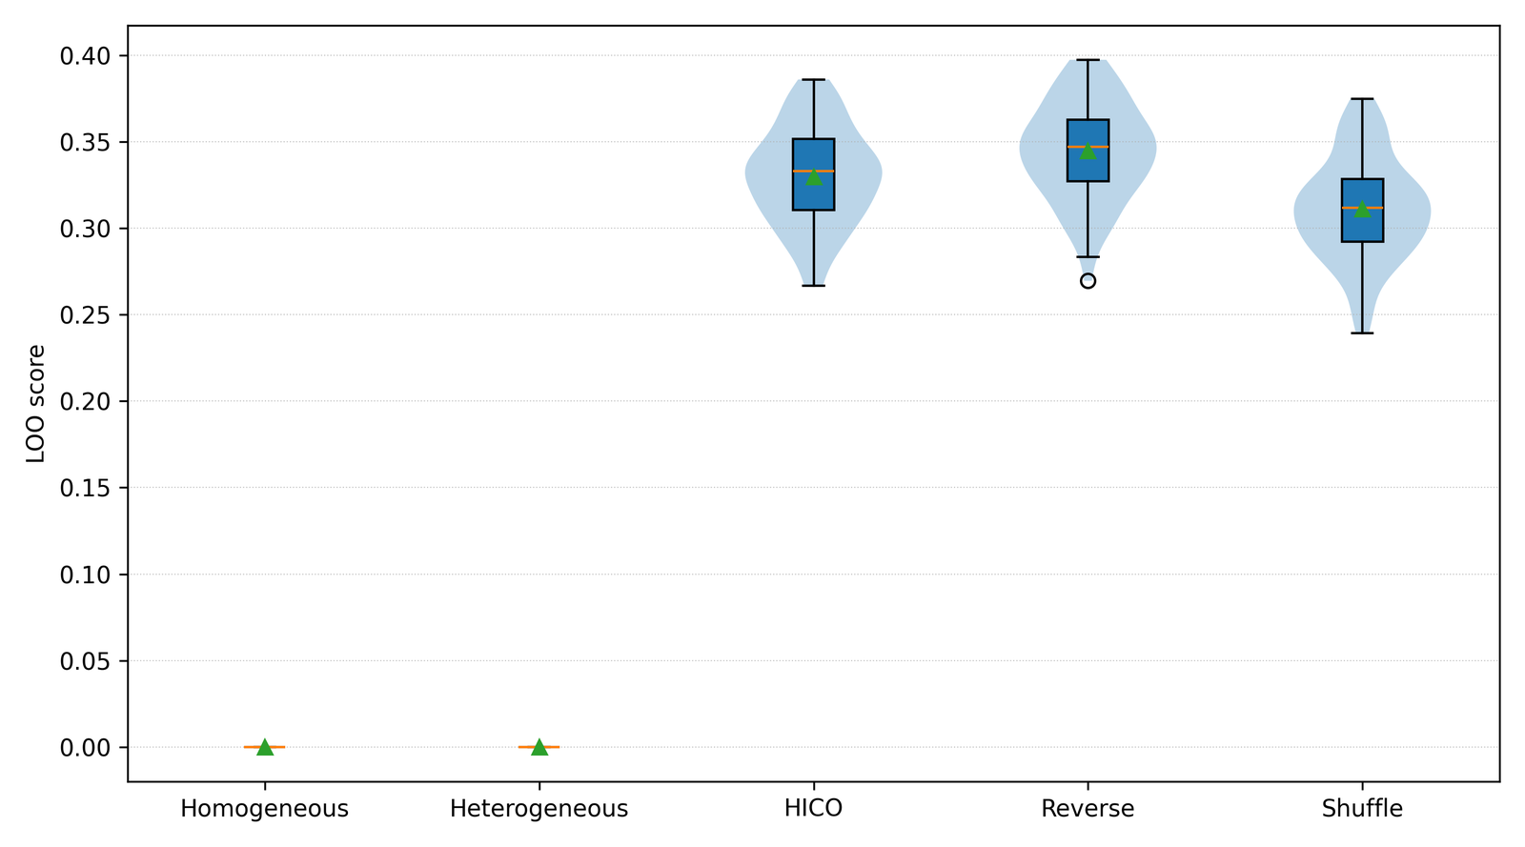
学会調査 › GECCO：受賞・注目論文 ｜ GECCO 2026 Best Paper Award（RWA トラック）
Evolution With Purpose: Hierarchy-Informed Optimization of Whole-Brain Models
Hormoz Shahrzad, Niharika Gajawelli, Kaitlin Maile ほか（UT Austin / Cognizant AI Lab）｜ GECCO 2026
全脳の Dynamic Mean Field（DMF）モデルの 140 個のパラメータを GA で fMRI データに合わせる。その際、皮質の階層（感覚運動野から連合野へ）の順にパラメータを解放するカリキュラム HICO を提案した実応用論文。
従来の進化的フィッティングは個人のデータには良く当てはまるが過学習し、他の被験者への汎化や行動の予測には使えなかった。HICO は同じ計算量で、汎化と行動予測の両方を成立させた。
7 つの安静時ネットワーク（RSN）ごとに 20 個のパラメータを持たせる。まず全脳共通の値を決め、次に Margulies らの主勾配に沿って 5 段階で RSN ごとのブロックだけを動かす。決めたブロックは固定し、世代数は段階ごとに等分する。
HCP の 100 人、皮質 400 領域。当てはまりは異質モデル・HICO・逆順が均質モデルより有意に高い（p≈1e-23〜1e-25）。被験者間の LOO では均質・異質が 0 に崩れ、カリキュラム系は約 0.3（Fig. 3）。行動の予測は HICO だけが有意（Fig. 5, 6）。
出典：HICO (Shahrzad+ 2026) Fig. 3（被験者間 LOO の適応度）
発表：GECCO 2026
リンク：https://arxiv.org/abs/2602.11398
受賞：GECCO 2026 Best Paper Award（RWA トラック）
調査日：2026-10-28
確認範囲：全文（問題提起・手法・実験・結果・考察）
著者：生物学の知識に基づく探索順序は、進化計算の強い帰納バイアスになる。
所感：GA 自体は素朴で、効いているのは時間方向の分解。逆順でも汎化はするので、「階層順」の寄与が見えるのは行動予測だけである点に注意。
Margulies+ 2016 皮質の主勾配 (PNAS)
Shahrzad & Miikkulainen 2023 Gene Masking (GECCO)
Potter & De Jong 2000 協調共進化 (ECJ)
Deco+ 2009 DMF モデル (PNAS)
Research Survey ｜ 学会調査 › GECCO：受賞・注目論文
Notes:
受賞の出典：Cognizant AI Lab ブログ https://www.cognizant.com/us/en/ai-lab/blog/gecco-best-paper-evolutionary-ai-whole-brain-modeling ／ ACM Best Paper Awards 一覧（検索スニペット） 公式の候補一覧 https://gecco-2026.sigevo.org/Best+Paper+Nominations で候補を確認（2026-10-28）。

Slide 3
学会調査 › GECCO：受賞・注目論文 ｜ GECCO 2026 Best Paper Award（RWA トラック） ｜ 詳細・評価ポイント
Evolution With Purpose: Hierarchy-Informed Optimization of Whole-Brain Models
Hormoz Shahrzad, Niharika Gajawelli, Kaitlin Maile ほか（UT Austin / Cognizant AI Lab）｜ GECCO 2026
問題設定：全脳 DMF モデルは領域間の構造結合と局所の興奮・抑制ダイナミクスから機能結合（FC）を再現する。パラメータを領域ごとに変えると当てはまりは上がるが、解が個人に過学習し、平均した解は力学的に不安定になる。
手法：elitist GA（集団 100、エリート 20、120 世代）で、シミュレーションした FC と実測 FC の相関を最大化する。HICO は全脳共通の段階の後、デフォルトモード・辺縁系、前頭頭頂、注意、視覚、体性運動の順に RSN ごとのパラメータを解放する。比較として逆順とランダム順を用意した。
結果：被験者ごとの当てはまりはランダム順以外のカリキュラムで改善した。平均パラメータで別の被験者を評価する LOO では、カリキュラム無しは 0 に崩れた。流動性知能などの行動指標を ridge 回帰で予測すると、置換検定（1 万回）で有意なのは HICO だけだった。
限界：対象は 100 人で、R² の大きさは図でしか示されていない。
GECCO 2026 Best Paper Award（RWA トラック）
・計算神経科学の未解決課題（汎化と行動予測）に進化計算で答えた（調査者の見立て）
・領域知識を「探索の順序」として入れる、簡単で他にも使える工夫（調査者の見立て）
・LOO と置換検定による、実応用として厳しめの評価（調査者の見立て）
・Miikkulainen 研と Stanford の脳科学者による分野横断の共同研究（調査者の見立て）
Research Survey ｜ 学会調査 › GECCO：受賞・注目論文

Slide 4
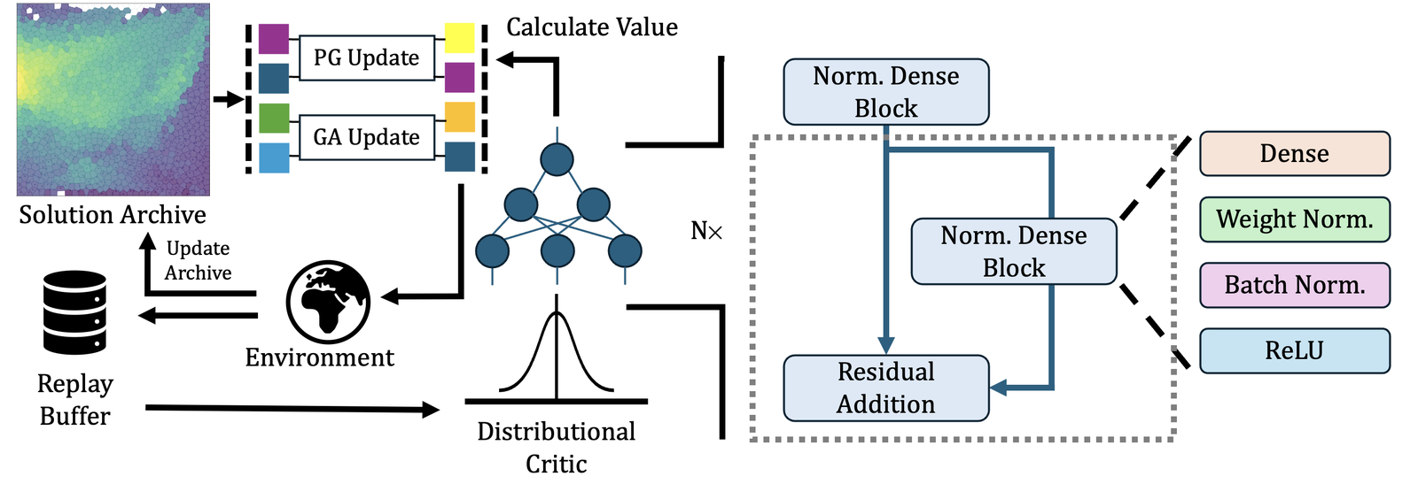
学会調査 › GECCO：受賞・注目論文 ｜ GECCO 2026 Best Paper Award（EML トラック）
Distributional Value Estimation Without Target Networks for Robust Quality-Diversity
Behrad Koohy, Jamie Bayne（Luffy.AI）｜ GECCO 2026
QD と強化学習を組み合わせた QD-RL で、1 ステップあたりの更新回数（UTD 比）を高くして学習できるようにした手法 QDHUAC。ターゲットネットワークを使わない分布型（C51）critic と Dominated Novelty Search を組み合わせる。
PGA-ME や QD-PG は、Polyak 平均で更新するターゲットネットに頼るため UTD≈1 に留まっていた。QD では方策の前線が急に広がるので、この遅れが価値の過小評価を生むと指摘し、ターゲット無しで安定させた。
critic は重み正規化（勾配の大きさを抑える）とバッチ正規化（アーカイブ由来の分布の変化に対応）を重ねた残差ブロックで、損失は分布型の交差エントロピー。方策は SAC 型のエントロピー正則化、リプレイは優先度付き。
Brax の 5 タスク・200 万ステップで PGA-ME, QD-PG と比較（Fig. 2）。HalfCheetah の最大適応度は約 8000（基準は 3500）、Humanoid は約 4000。正規化なしは UTD を上げると最大で約 30% 低下（Fig. 4）。BN だけでは 200 万ステップ後に劣化（Fig. 5）。
出典：QDHUAC (Koohy & Bayne 2026) Fig. 1（最適化ループと critic の構造）
発表：GECCO 2026
リンク：https://arxiv.org/abs/2604.20381
受賞：GECCO 2026 Best Paper Award（EML トラック）
調査日：2026-10-28
確認範囲：全文（問題提起・手法・実験・結果・考察）
著者：ターゲットへの追従の遅れ（Target Tracking Lag）が QD-RL の主なボトルネック。
所感：Ant と HalfCheetah ではカバレッジが PGA-ME より低く、最大適応度を重視する性格が強い。seed は 5 個で、統計検定の記述は少ない。
Bhatt+ 2024 CrossQ (ICLR)
Bahlous-Boldi+ 2025 Dominated Novelty Search (GECCO)
Nilsson & Cully 2021 PGA-MAP-Elites (GECCO)
Bellemare+ 2017 C51 分布型強化学習 (ICML)
Research Survey ｜ 学会調査 › GECCO：受賞・注目論文
Notes:
EML トラックのノミネートは公式 Best Paper Nominations（検索スニペット）、受賞は ACM Best Paper Awards 一覧（検索スニペット） 公式の候補一覧 https://gecco-2026.sigevo.org/Best+Paper+Nominations で候補を確認（2026-10-28）。

Slide 5
学会調査 › GECCO：受賞・注目論文 ｜ GECCO 2026 Best Paper Award（EML トラック） ｜ 詳細・評価ポイント
Distributional Value Estimation Without Target Networks for Robust Quality-Diversity
Behrad Koohy, Jamie Bayne（Luffy.AI）｜ GECCO 2026
問題設定：QD は多様な技能を見つけられるが、移動タスクを解くのに数千万ステップの環境操作が必要になる。強化学習では UTD 比を上げてサンプル効率を高める手法があるが、QD-RL にそのまま入れると価値の推定が発散したり、効果が出なかったりしていた。
手法：アーカイブが生む多様な遷移では価値の分布が多峰になるため、C51 の分布型 critic（101 個の原子）を使う。CrossQ と同様に現在の状態と次の状態を同じバッチで正規化し、ターゲットネットを廃止した。集団は格子を使わない DNS で管理し、遺伝的変異、勾配による変異、学習した方策の注入を混ぜる。
結果：多くのタスクで、基準より少ないステップで高い QD スコアと最大適応度に達した。影として持たせたターゲットネットは改善中の方策を過小評価し、偽陰性が多いことを示した（Fig. 3）。
限界：カバレッジは落ちることがあり、計算コストの比較もない。
GECCO 2026 Best Paper Award（EML トラック）
・QD-RL のサンプル効率を桁で改善し、実用に近づけた（調査者の見立て）
・ターゲットネットの遅れを測るという、仮説を確かめる分析（調査者の見立て）
・RL の新しい知見（CrossQ、分布型 RL）を QD に正しく移した（調査者の見立て）
・アブレーションで WN と BN の両方が必要なことを示した（調査者の見立て）
Research Survey ｜ 学会調査 › GECCO：受賞・注目論文

Slide 6
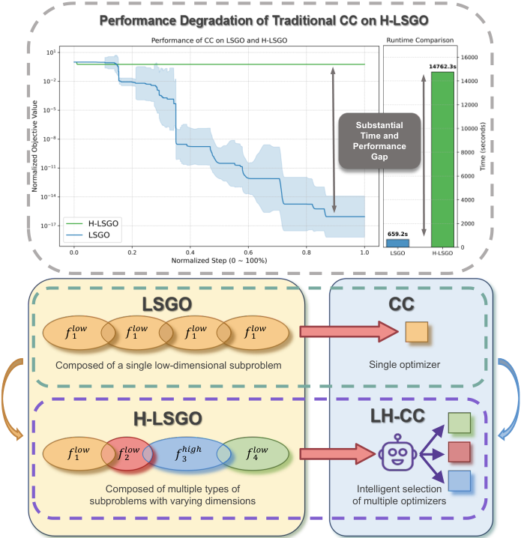
学会調査 › GECCO：受賞・注目論文 ｜ GECCO 2026 Best Paper Award（L4EC トラック）
A Learning-Based Cooperative Coevolution Framework for Heterogeneous Large-Scale Global Optimization
Wenjie Qiu, Zixin Wang, Hongyu Fang, Zeyuan Ma, Yue-Jiao Gong（South China University of Technology）｜ GECCO 2026
部分問題ごとに関数の形も次元（25〜1000）も違う大規模最適化（H-LSGO）を扱う。協調共進化で、各部分問題に使う最適化器を強化学習のエージェントが選ぶ LH-CC と、問題の自動生成器 Auto-H-LSGO を提案した。
従来の協調共進化は、分解した後に単一の低次元向け最適化器（CMA-ES など）を使う前提で、H-LSGO では性能も時間も大きく悪化した。MetaBBO の考え方で、最適化器の動的な選択を協調共進化に初めて持ち込んだ。
状態は問題の特徴（次元・分離性・重なり）、集団の特徴、進み具合。行動は高次元用（SEP-CMA-ES など）と低次元用（CMA-ES など）から選び、大きい部分問題では低次元用を禁止する。PPO で学習し、途中で切り替えても続きから探索できるよう状態を保存する。
3000 次元・14 部分空間の 14 問題、300 万評価で OEDG-CMAES に 14 勝 0 敗、MMES にも 14 勝（Table 2）。実行時間は約 1000 秒で、OEDG-CMAES（1.3〜1.5 万秒）の約 1/13（Table 3）。学習は 100 万評価・4 関数だけで、未知の問題にも汎化した。
出典：LH-CC (Qiu+ 2026) Fig. 1（従来の協調共進化と LH-CC）
発表：GECCO 2026
リンク：https://arxiv.org/abs/2604.01241
受賞：GECCO 2026 Best Paper Award（L4EC トラック）
調査日：2026-10-28
確認範囲：全文（問題提起・手法・実験・結果・考察）
著者：H-LSGO では、最適化器を動的に切り替えることが鍵になる。
所感：ベンチマークも著者らが作ったもので、実問題（衛星設計など）での検証はまだない。分解は OEDG の結果を事前に計算して使っている。
Omidvar+ 2017 DG2 (TEVC)
Tian+ 2024 OEDG (TEVC)
Ma+ 2025 MetaBBO のサーベイ (TEVC)
Xu+ 2023 異質モジュールの大規模ベンチマーク (SWEVO)
Research Survey ｜ 学会調査 › GECCO：受賞・注目論文
Notes:
L4EC ノミネートは公式ページ（検索スニペット）、受賞は ACM 一覧と共著者サイト https://sites.google.com/view/scnu-mzy（2026-07-18 付） 公式の候補一覧 https://gecco-2026.sigevo.org/Best+Paper+Nominations で候補を確認（2026-10-28）。

Slide 7
学会調査 › GECCO：受賞・注目論文 ｜ GECCO 2026 Best Paper Award（L4EC トラック） ｜ 詳細・評価ポイント
A Learning-Based Cooperative Coevolution Framework for Heterogeneous Large-Scale Global Optimization
Wenjie Qiu, Zixin Wang, Hongyu Fang, Zeyuan Ma, Yue-Jiao Gong（South China University of Technology）｜ GECCO 2026
問題設定：CEC2013LSGO 以来の大規模最適化は、同じ種類の低次元部分問題の和が前提だった。実問題では、関数の形も次元も違う部分問題が組み合わさる。このとき分解はうまくいっても、単一の最適化器では性能が落ち、時間も大きく増える。
手法：最適化の過程をマルコフ決定過程とし、部分問題ごとの各ステップで最適化器を選ぶメタエージェントを PPO で学習する。報酬は全体の最良値の対数の改善量を正規化したもの。最適化器ごとの内部状態は文脈辞書に保存する。7 種の基本関数・回転・重なりから問題を組み立てる Auto-H-LSGO で学習データを作る。
結果：14 問題すべてで既存の協調共進化と非分解型の手法を上回り、時間も短い。DE と PSO 系の最適化器に入れ替えた LH-CC-G でも優位を保った。ランダム選択や固定選択より良いことを確かめた（Fig. 5）。
限界：分解法は固定で、資源配分は均等。
GECCO 2026 Best Paper Award（L4EC トラック）
・学習による最適化（L4EC）を大規模最適化という難所に適用した（調査者の見立て）
・問題の自動生成器まで含め、分野の土台を作った（調査者の見立て）
・精度と時間の両方で桁違いの差を示した（調査者の見立て）
・最適化器を入れ替えても使える汎用性を示した（調査者の見立て）
Research Survey ｜ 学会調査 › GECCO：受賞・注目論文

Slide 8
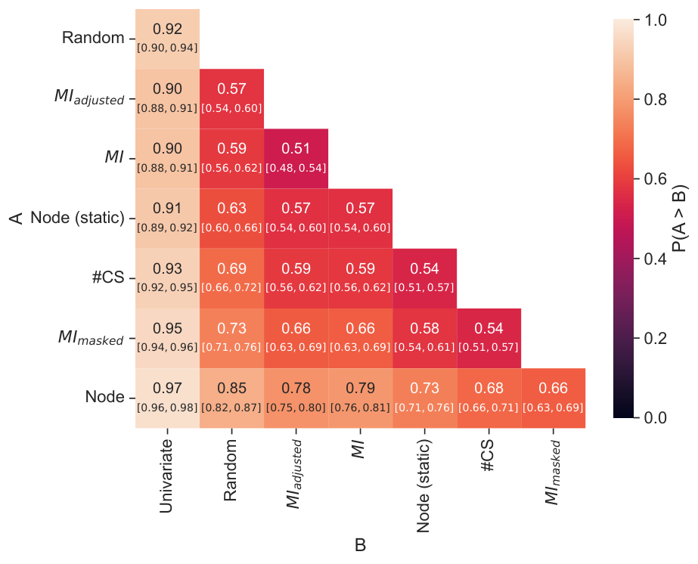
学会調査 › GECCO：受賞・注目論文 ｜ GECCO 2026 Best Paper Award（GP トラック）
Introns and Templates Matter: Rethinking Linkage in GP-GOMEA
Johannes Koch, Tanja Alderliesten, Peter A.N. Bosman（CWI / TU Delft）｜ GECCO 2026
記号回帰の代表的な手法 GP-GOMEA の、変数間の依存（リンケージ）の学習を見直した。効かないノード（イントロン）を考慮した相互情報量 MI_masked と、テンプレート木の距離だけで決める Node 類似度を提案。
固定テンプレートでは、小さい式の余ったノードがイントロンになる。選択圧を受けないその値が相互情報量の推定を乱していた。既存の指標はランダムなリンケージに勝てない設定もあったが、提案は全設定で上回った。
MI_masked は効かないノードを専用のラベルに置き換えてエントロピーを計算する。Node は木の上での最短距離 d を 1−d/(1+max d) で類似度にし、同点の扱いを毎世代ランダムにして連結木を作り直す。学習コストはゼロ。
5 データセット・30 run・1000 万評価。木の高さ 5/7 と線形スケーリングの有無の全組合せで、Node が最良、次いで MI_masked（Friedman 検定と Nemenyi 検定で有意, Fig. 8）。Node は既存手法の最終精度に半分の評価数、約 10 分で到達（Fig. 4）。
出典：GP-GOMEA linkage (Koch+ 2026) Fig. 10（補足資料：A が B より高い R² を出す確率）
発表：GECCO 2026
リンク：https://arxiv.org/abs/2602.02311
受賞：GECCO 2026 Best Paper Award（GP トラック）
調査日：2026-10-28
確認範囲：全文（問題提起・手法・実験・結果・考察）
著者：学習された相互情報量の構造はテンプレートの構造に収束し、構造そのものが最良のリンケージになる。
所感：値ではなく表現の構造が依存を決めるという結論は、グレーボックス最適化と GP をつなぐ。問題ごとに重要な部位は捉えにくい。
Virgolin+ 2021 GP-GOMEA (TEVC)
Thierens & Bosman 2011 Linkage Tree GA (GECCO)
La Cava+ 2021 SRBench (NeurIPS)
Koza 1992 Genetic Programming
Research Survey ｜ 学会調査 › GECCO：受賞・注目論文
Notes:
GP トラックのノミネートは公式ページ、受賞は ACM 一覧（いずれも検索スニペット） 公式の候補一覧 https://gecco-2026.sigevo.org/Best+Paper+Nominations で候補を確認（2026-10-28）。

Slide 9
学会調査 › GECCO：受賞・注目論文 ｜ GECCO 2026 Best Paper Award（GP トラック） ｜ 詳細・評価ポイント
Introns and Templates Matter: Rethinking Linkage in GP-GOMEA
Johannes Koch, Tanja Alderliesten, Peter A.N. Bosman（CWI / TU Delft）｜ GECCO 2026
問題設定：GOMEA 系の手法は、依存し合う変数をまとめて親から受け継ぐ（GOM）ことで効率よく探索する。GP-GOMEA は式を固定長の木テンプレートに載せ、ノード位置を変数とみなす。小さい式では使われない位置ができ、その値はランダムに漂う。このため、母集団の統計から依存を推定すると信号がノイズに埋もれる。
手法：(1) 使われない位置を「masked」という一つの記号として扱い、相互情報量を計算する。(2) 母集団を見ずに、テンプレート上のノード間の距離で類似度を定義し、UPGMA で連結木を作る。
結果：全設定で既存の MI と、偏りを補正した MI を上回った。毎世代作り直す Node は、一度だけ作る Node(static) より明らかに良かった。世代を追うと、MI_masked で学ばれる依存の形は Node の形に近づいた（Fig. 7）。
限界：対象は 5 つの回帰データで、演算子の組は限られる。
GECCO 2026 Best Paper Award（GP トラック）
・最先端の記号回帰手法の中核を、最小限の変更で大きく改善した（調査者の見立て）
・新しい設定値を増やさない、実装しやすい提案（調査者の見立て）
・「何が学ばれているか」まで可視化した分析（調査者の見立て）
・イントロンの扱いは GP 以外の不活性変数にも使える（調査者の見立て）
Research Survey ｜ 学会調査 › GECCO：受賞・注目論文

Slide 10
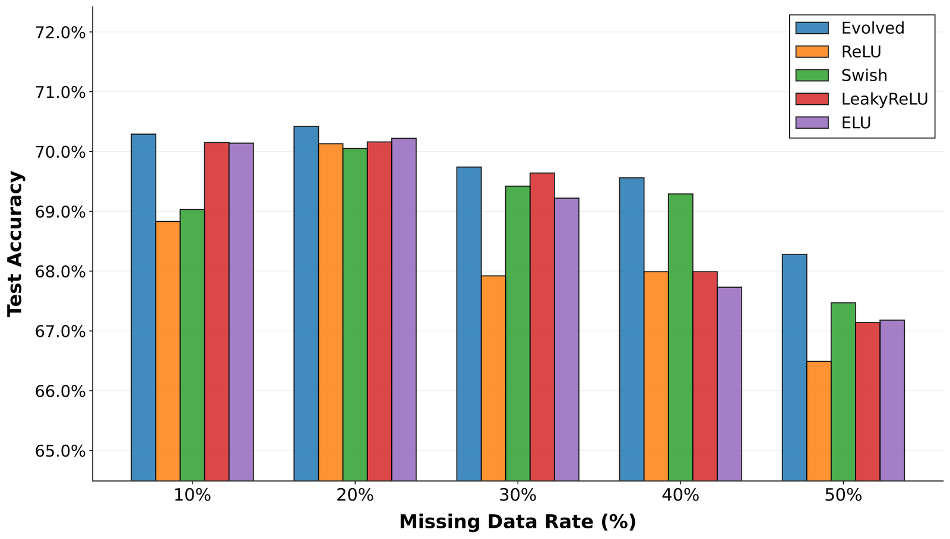
学会調査 › GECCO：受賞・注目論文 ｜ GECCO 2026 Best Paper Award（NE トラック）
Evolving Multi-Channel Confidence-Aware Activation Functions for Missing Data with Channel Propagation
Naeem Shahabi Sani, Ferial Najiantabriz, Shayan Shafaei, Dean F. Hougen（University of Oklahoma）｜ GECCO 2026
欠損のある表データ向けに、値 x・欠損フラグ m・補完の信頼度 c の 3 入力を受ける活性化関数 f(x,m,c) を遺伝的プログラミングで進化させる 3C-EA。あわせて、m と c を層から層へ伝える ChannelProp を提案した。
ReLU や Swish は値しか見ないため、観測値と補完値を区別できない。欠損マスクを入力に足すだけでは、1 層目より先で情報が消える。活性化関数の進化的探索を、多変数で信頼度付きのものに広げた点が新しい。
c は観測値で 1、補完値では max(0.1, 1−欠損率)。ChannelProp は重みの絶対値を行ごとに正規化した行列で、c と観測度を次の層へ混ぜる（追加パラメータなし）。適応度は検証精度に、使う入力の数への小さな報酬と木の大きさの罰則を加える。
UCI の自然欠損データ 7 件と、人工欠損（MCAR/MAR/MNAR 各 20%）を入れた 5 件。30 seed と Wilcoxon 検定。自然欠損 7 件中 6 件で精度が最高（Table 5）。Heart Disease は 0.920 で ReLU より 9 ポイント高い。Glass の MNAR では 52.5%（基準は 40.7〜49.8%, Table 6）。
出典：3C-EA (Shahabi Sani+ 2026) Fig. 2（PIMA の欠損率別のテスト精度）
発表：GECCO 2026
リンク：https://arxiv.org/abs/2602.13864
受賞：GECCO 2026 Best Paper Award（NE トラック）
調査日：2026-10-28
確認範囲：全文（問題提起・手法・実験・結果・考察）
著者：信頼度を見る活性化は、欠損率が高いほど効く（Fig. 2）。
所感：データセットごとに GP を回すコストが大きく、MLP と平均値補完に限られる。比較相手は固定の活性化関数だけで、欠損に特化した手法とは比べていない。
Bingham+ 2020 活性化関数の進化的探索 (GECCO)
Ramachandran+ 2017 Swish の自動探索
Che+ 2018 GRU-D (Sci. Rep.)
Little & Rubin『Statistical Analysis with Missing Data』
Research Survey ｜ 学会調査 › GECCO：受賞・注目論文
Notes:
NE トラックのノミネートは公式ページ（Parameter-Efficient Neuroevolution for Diverse LLM Generation と同じ枠）、受賞は ACM 一覧（検索スニペット） 公式の候補一覧 https://gecco-2026.sigevo.org/Best+Paper+Nominations で候補を確認（2026-10-28）。

Slide 11
学会調査 › GECCO：受賞・注目論文 ｜ GECCO 2026 Best Paper Award（NE トラック） ｜ 詳細・評価ポイント
Evolving Multi-Channel Confidence-Aware Activation Functions for Missing Data with Channel Propagation
Naeem Shahabi Sani, Ferial Najiantabriz, Shayan Shafaei, Dean F. Hougen（University of Oklahoma）｜ GECCO 2026
問題設定：欠損値を平均などで埋めると、ネットワークは本物の観測値と推測値を同じように扱ってしまう。欠損マスクを特徴として加えても、非線形変換そのものはデータの信頼性に反応しない。
手法：GP の終端記号を x, m, c と定数とし、tanh やソフトプラスなどの単項演算と、四則・min・max の二項演算で木を作る。候補ごとに 3 チャネルの MLP を短時間学習し、検証精度で評価する（1 run で 3000 候補）。ChannelProp は線形層の重みの大きさに比例して、欠損と信頼度の情報を出力側へ配分する。
結果：MAR の Glass では精度 58.0%・AUC 0.778、PIMA では再現率 0.493 など、少数クラスの取りこぼしが減った。アブレーション（MNAR 40%）では、信頼度・フラグ・ChannelProp のどれを外しても多くの場合で低下した。進化した関数の例 f=min(x·m, x)+x は、補完値を 2 倍にする。
限界：信頼度はヒューリスティックで、CNN や Transformer への拡張は今後の課題。
GECCO 2026 Best Paper Award（NE トラック）
・神経進化の探索空間を「データの信頼性」へ広げた新しい発想（調査者の見立て）
・医療などの欠損が多い表データという実務的な課題（調査者の見立て）
・進化した式を読んで解釈できる（調査者の見立て）
・欠損の 3 つの仕組みすべてで系統的に評価した（調査者の見立て）
Research Survey ｜ 学会調査 › GECCO：受賞・注目論文

Slide 12
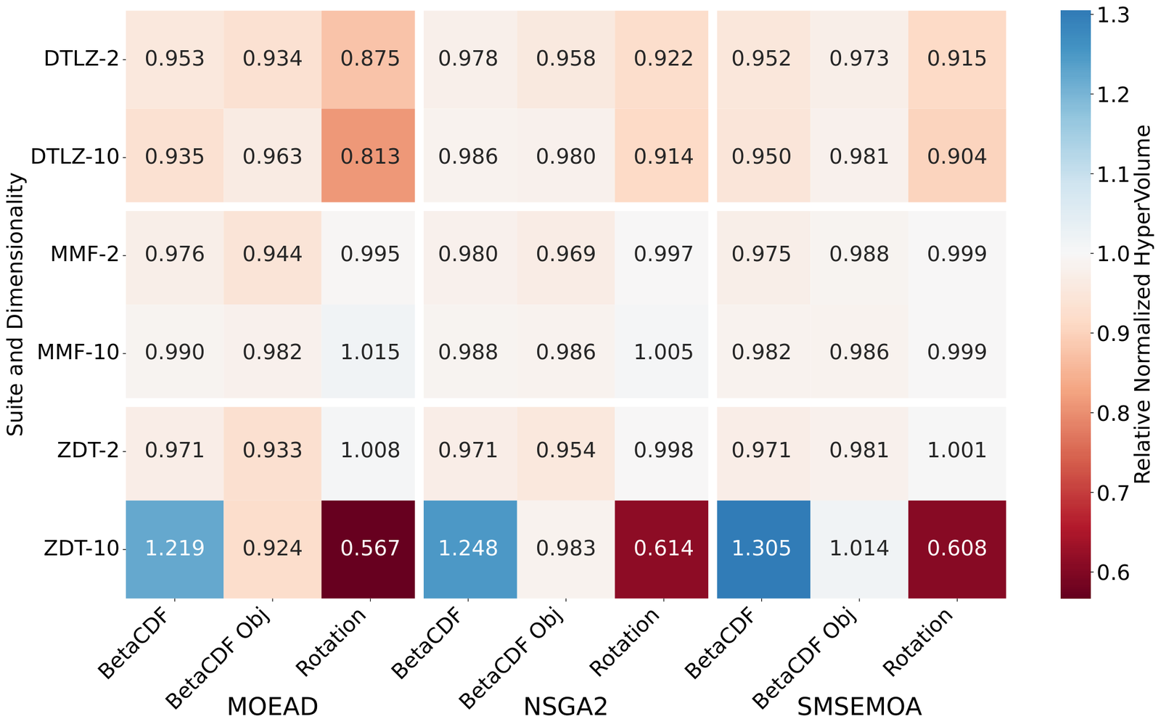
学会調査 › GECCO：受賞・注目論文 ｜ GECCO 2026 Best Paper Award（BBSR–ENUM 共同枠）
Exploration of Pareto-preserving Search Space Transformations in Multi-objective Test Functions
Diederick Vermetten, Jeroen Rook（Sorbonne Université, LIP6 / Paderborn University）｜ GECCO 2026
多目的のベンチマーク（ZDT, DTLZ, MMF）に、目的空間の形を変えずに探索空間だけを変える 2 種類の全単射変換を加えた。代表的な多目的進化アルゴリズムがどれだけ影響を受けるかを調べた論文。
単目的の BBOB では回転や平行移動によるインスタンスが標準だが、箱型制約の多目的問題ではパレート集合が壊れるため使えなかった。問題の式を書き換えずに使える「パレート保存」の変換を示した。
(1) 座標ごとに Beta 分布の CDF を掛けて密度を歪める（α, β の 25 通り）。(2) 超立方体を一度超球に写し、回転してから戻す sphered rotation（変数間に依存が入る）。同じ Beta-CDF を目的空間にも掛けて比べた。
NSGA-II, SMS-EMOA, MOEA/D とランダム探索を 10 run・5000 評価で比較。2 次元 DTLZ1 を回転すると、MOEA/D はランダム探索より悪くなった（Fig. 5）。10 次元 ZDT の回転で、相対 HV は 0.57〜0.61 に下がった（Fig. 10）。
出典：Pareto-preserving transforms (Vermetten & Rook 2026) Fig. 10（変換別の相対 HV）
発表：GECCO 2026
リンク：https://arxiv.org/abs/2604.08173
受賞：GECCO 2026 Best Paper Award（BBSR–ENUM 共同枠）
調査日：2026-10-28
確認範囲：全文（問題提起・手法・実験・結果・考察）
著者：既存のベンチマークは、軸に沿った変異（多項式変異）を暗黙に優遇してきた可能性がある。
所感：軸のバイアスは約 20 年前から指摘されていたが、問題によらない道具にした意義が大きい。変換の種類と強さの選び方は未解決。
Huband+ 2006 WFG toolkit (TEVC)
Iorio & Li 2006 回転した多目的テスト問題 (GECCO)
Hansen+ 2021 COCO (OMS)
Vermetten+ 2025 MA-BBOB (TELO)
Research Survey ｜ 学会調査 › GECCO：受賞・注目論文
Notes:
BBSR 受賞の出典：Paderborn MALEO ニュース https://math.uni-paderborn.de/nachricht/best-paper-award（検索スニペット）。BBSR の他候補は Assessing Reproducibility in Evolutionary Computation（Da Ros+） 公式の候補一覧 https://gecco-2026.sigevo.org/Best+Paper+Nominations で候補を確認（2026-10-28）。

Slide 13
学会調査 › GECCO：受賞・注目論文 ｜ GECCO 2026 Best Paper Award（BBSR–ENUM 共同枠） ｜ 詳細・評価ポイント
Exploration of Pareto-preserving Search Space Transformations in Multi-objective Test Functions
Diederick Vermetten, Jeroen Rook（Sorbonne Université, LIP6 / Paderborn University）｜ GECCO 2026
問題設定：多目的ベンチマークの設計は、パレートフロントの形など目的空間の性質に集中してきた。探索空間の性質（最適解の位置、軸に沿った構造）は十分に検討されていない。アルゴリズムがベンチマークの意図しない構造を利用していないかを確かめる手段もなかった。
手法：全単射なので、到達できる目的値の集合は変わらない。Beta-CDF は軸に沿った構造を保ったまま領域の密度を変え、sphered rotation は軸に沿った構造を壊す。変換の強さは、ランダムな点どうしの距離分布の Wasserstein 距離で測った（Fig. 3）。目的空間への変換は、元の空間に戻してから HV を計算し、公平に比べた。
結果：Beta-CDF はランダム探索には大きく効くが、進化アルゴリズムは比較的安定していた。回転は 3 手法とも明確に悪化させ、MOEA/D が最も影響を受けた。同じ強さの変換なら、探索空間の変換のほうが目的空間の変換より影響が大きいこともあった。
限界：2 目的・箱型制約の問題に限られ、変換の組合せは未検討。
GECCO 2026 Best Paper Award（BBSR–ENUM 共同枠）
・ベンチマークの偏りという、分野全体に関わる問題を突いた（調査者の見立て）
・問題式を書き換えずに多目的版のインスタンスを作れる道具（調査者の見立て）
・探索空間と目的空間の難しさを分けて分析できる（調査者の見立て）
・IOHexperimenter による再現性の高い実験設計（調査者の見立て）
Research Survey ｜ 学会調査 › GECCO：受賞・注目論文

Slide 14
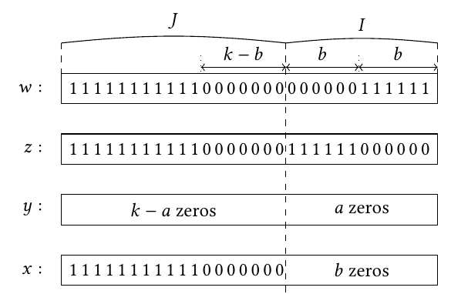
学会調査 › GECCO：受賞・注目論文 ｜ GECCO 2026 Best Paper Award（GA–THEORY 共同枠）
Parent Selection Mechanisms in Elitist Crossover-Based Algorithms
Andre Opris, Denis Antipov（University of Passau / Sorbonne Université, LIP6）｜ GECCO 2026
(μ+1) GA で交叉の親に「最も離れた 2 個体」を優先して選ぶと、Jump_k 問題を期待 O(k·4^k·n log n) 時間で解けることを証明した理論論文。交叉が多様性を作り、保つ仕組みを初めて示した。
通常の (μ+1) GA で知られた上界は O(n^{k−1}) 程度で、多様性は変異が作り、交叉は壊すと考えられてきた。親の選び方を変えるだけで、強い多様性維持の仕組みに近い速さを得た。
新しい多様性の指標：集団内の最大ハミング距離 d と、その距離にある互いに素なペアの数 m（最大マッチング）。変異が d を上げ、交叉が同じ距離のペアを増やして d の低下を防ぐ。ギャンブラーの破産問題と負のドリフト定理で解析した。
定理 3.6：μ ≥ c·4^r(k−r)ln n/(p_c p_fu) のとき、全個体がプラトー上にある状態から O(4^r n^{k−r}/(p_c p_fu)) 評価で最適解に達する。系 4.3 で全体は O(4^k n log n)（r=k−1）。プラトーに着くまでも遅くならない。
出典：Furthest-parent (μ+1) GA (Opris & Antipov 2026) Fig. 1（補題 3.4 の構成）
発表：GECCO 2026
リンク：https://arxiv.org/abs/2604.04083
受賞：GECCO 2026 Best Paper Award（GA–THEORY 共同枠）
調査日：2026-10-28
確認範囲：全文（問題提起・手法・実験・結果・考察）
著者：同じような動きは通常の (μ+1) GA でも起きていると考えられる（Doerr らの実験と合う）。
所感：一様な選択では条件 p_fu を満たせない点が要。解析は Jump_k だけで、実験による定数の確認はない。
Jansen & Wegener 2002 交叉が有効な例 (Algorithmica)
Dang+ 2018 交叉と自然に生じる多様性 (TEVC)
Opris+ 2024 O(4^k/p_c) の上界 (GECCO)
Opris+ 2025 O(4^k) の上界と多様性 (Algorithmica)
Research Survey ｜ 学会調査 › GECCO：受賞・注目論文
Notes:
THEORY トラックのノミネートは公式ページ、受賞は ACM 一覧（検索スニペット）。DOI 10.1145/3795095.3805131 公式の候補一覧 https://gecco-2026.sigevo.org/Best+Paper+Nominations で候補を確認（2026-10-28）。

Slide 15
学会調査 › GECCO：受賞・注目論文 ｜ GECCO 2026 Best Paper Award（GA–THEORY 共同枠） ｜ 詳細・評価ポイント
Parent Selection Mechanisms in Elitist Crossover-Based Algorithms
Andre Opris, Denis Antipov（University of Passau / Sorbonne Université, LIP6）｜ GECCO 2026
問題設定：Jump_k は、最適解から距離 k 以内がすべて 2 番目に良い局所最適（プラトー）になる関数である。変異だけでは Θ(n^k) かかる。交叉で 2 つの局所最適を組み合わせれば速く解けるが、そのためには集団に十分な多様性が要る。これまでの解析は、交叉を「最悪の子を作るもの」として悲観的に扱っていた。
手法：交叉時に最も離れたペアを選ぶ確率の下限 p_fu を仮定する（距離で順位付けしたトーナメントやべき乗則の選択で満たせる）。交叉で同じ距離のペアを増やすと、最大距離 d は m 個の個体が消えない限り下がらない。この性質を不公平なランダムウォークとして扱う。
結果：d が下がる前に、d の増加か最適解の生成が起きる確率が高いことを示し、典型的な挙動に基づいて上界を出した。山登りの段階でも、交叉が大きな集団による遅れを補う。
限界：対象は単一のベンチマーク関数で、局所最適のネットワークを持つ問題への一般化は予想にとどまる。
GECCO 2026 Best Paper Award（GA–THEORY 共同枠）
・「交叉が多様性を作る」という通説に反する結果を厳密に示した（調査者の見立て）
・新しい多様性の指標は、他の解析にも使える道具になる（調査者の見立て）
・親の選択という実務的な設計に理論の根拠を与えた（調査者の見立て）
・Jump_k の最良の上界 O(4^k) 級に迫る（調査者の見立て）
Research Survey ｜ 学会調査 › GECCO：受賞・注目論文

Slide 16
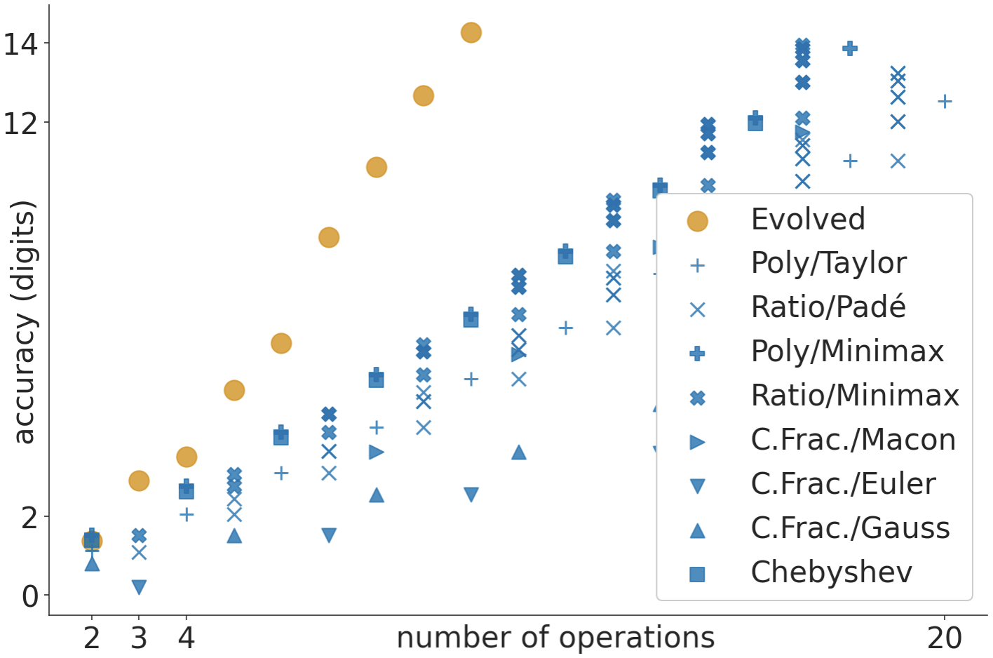
学会調査 › GECCO：受賞・注目論文 ｜ 23rd Humies（2026）Gold Award（GECCO 2026 で発表、二次情報）
AutoNumerics-Zero: Automated Discovery of State-of-the-Art Mathematical Functions
Esteban Real, Mirko Rossini, Connal de Souza ほか（Google DeepMind / Google）｜ ICML 2026
空のプログラムから記号回帰（遺伝的プログラミングと CMA-ES）で、指数関数や cos などの超越関数を近似するプログラムを、数学の事前知識なしに発見する AutoNumerics-Zero。2026 年の Humies 金賞（二次情報）。
テイラー、パデ、チェビシェフ、ミニマックスなどの伝統的な手法は任意の精度を目指す。float32 など有限の精度で十分という前提に切り替え、同じ演算数で既知の近似を大きく上回るプログラムを見つけた。
外側は分散・非同期版の NSGA-II（精度と演算数の 2 目的）で、計算グラフに挿入・削除・つなぎ替えの変異を加える。内側は CMA-ES で係数を最適化する。中間値を再利用できるプログラム表現。最良解は区間演算で誤差の上界を証明した。
2^x を 10 演算で 14 桁の精度で計算（同じ規模の既知の近似より 6 桁以上高い。最大相対誤差 5.4e-15 を証明, Fig. 4, 5）。ハードウェアに特化した版は、最良の基準より 3 倍以上速く、誤差は 1 ULP 未満（Fig. 7）。他の CPU 5 世代でも最低 80% 速い。
出典：AutoNumerics-Zero (Real+ 2026) Fig. 4（2^x 近似の演算数と精度）
発表：ICML 2026
リンク：https://arxiv.org/abs/2312.08472
受賞：23rd Humies（2026）Gold Award（GECCO 2026 で発表、二次情報）
調査日：2026-10-28
確認範囲：全文（問題提起・手法・実験・結果・考察）
著者：有限の精度を狙えば、進化的探索は人手の数値解析を超えうる。
所感：誤差関数では高精度の領域でパデ近似に負けるなど、万能ではない。探索に 100〜1 万プロセスを数日回すコストと、範囲縮小（range reduction）への依存が残る。
Schmidt & Lipson 2009 データからの法則発見 (Science)
Real+ 2020 AutoML-Zero (ICML)
Fawzi+ 2022 AlphaTensor (Nature)
Mankowitz+ 2023 AlphaDev (Nature)
Research Survey ｜ 学会調査 › GECCO：受賞・注目論文
Notes:
Humies 2026 の出典：http://gpbib.cs.ucl.ac.uk/gp-html/Goodman_2026_sigevolution.html（検索スニペット、forthcoming）。Silver は Chao Qian ほか、Bronze は Berghegger ほか・Obidiegwu ほか（同出典）

Slide 17
学会調査 › GECCO：受賞・注目論文 ｜ 23rd Humies（2026）Gold Award（GECCO 2026 で発表、二次情報） ｜ 詳細・評価ポイント
AutoNumerics-Zero: Automated Discovery of State-of-the-Art Mathematical Functions
Esteban Real, Mirko Rossini, Connal de Souza ほか（Google DeepMind / Google）｜ ICML 2026
問題設定：計算機は超越関数を四則演算の組合せで近似するしかない。既存の数値解析の手法は、精度を上げれば演算が増える級数展開が中心である。実際には float32 の精度を超える正確さは捨てられる。そこで「有限だが高い精度」を最少の演算で達成するプログラムを探す。
手法：プログラムは係数の定義と四則演算の命令列で、空のプログラムから始める。変異は完全にランダムで、数学の知識を入れない。100〜1 万のワーカーで非同期に進化させ、子ごとに CMA-ES で係数を合わせる。最終候補は未知の入力で検査し、区間演算（IBEX）で誤差の上界を証明する。
結果：指数関数・cos・Bessel・Airy の各関数で、多くの演算数において基準を上回った。√ を演算に加えると、Bessel 関数の原点付近の振る舞いも扱える。ハード特化の探索では、コンパイラの珍しい最適化経路を引き出すコードが見つかった。
限界：誤差関数では高精度でパデ近似が上で、範囲縮小は人手の既存手法に頼る。
23rd Humies（2026）Gold Award（GECCO 2026 で発表、二次情報）
・人間の数値解析の成果を上回る「人間に匹敵する結果」の典型例（調査者の見立て）
・誤差の上界を数学的に証明し、主張を検証可能にした（調査者の見立て）
・速度という実用上の指標でも 3 倍超の改善を示した（調査者の見立て）
・受賞の根拠は SIGEVOlution の予定稿（二次情報）で、公式の受賞一覧は未確認
Research Survey ｜ 学会調査 › GECCO：受賞・注目論文

Slide 18
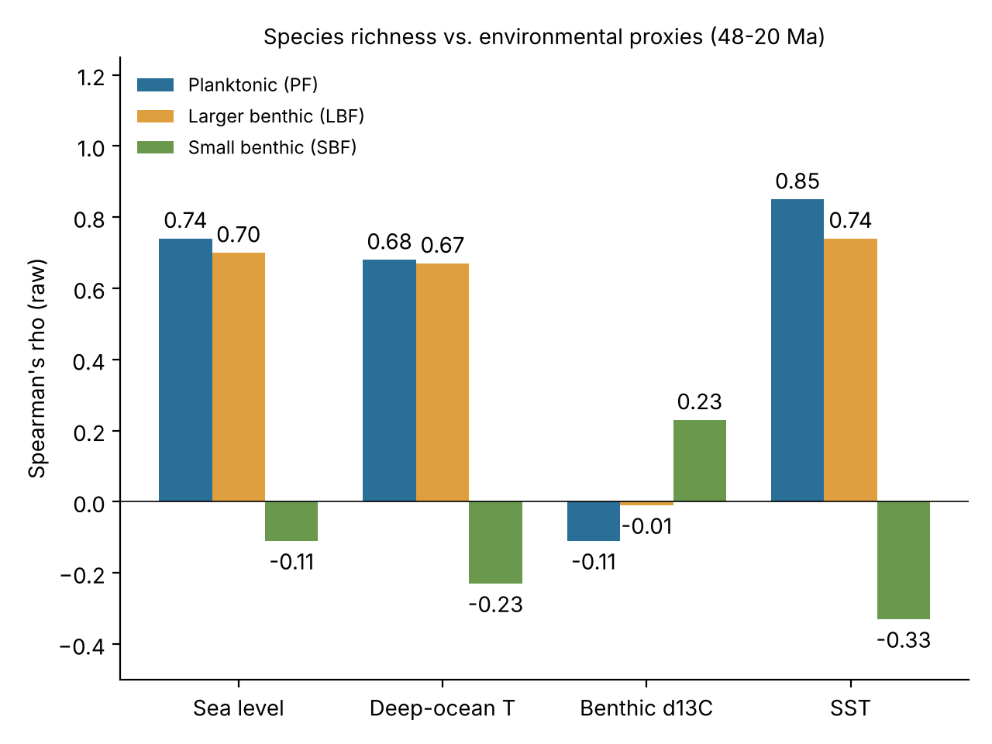
学会調査 › GECCO：受賞・注目論文 ｜ 23rd Humies（2026）Silver Award（GECCO 2026 で発表）
Complex marine ecological response during the Eocene-Oligocene revealed by global foraminiferal record
Zhengbo Lu, Ke Xue, ..., Chao Qian, ..., Zhi-Hua Zhou, Shuzhong Shen ほか（Nanjing University）｜ Nature Communications 2026
始新世〜漸新世（4800 万〜2000 万年前）の有孔虫 1269 種の化石記録を、進化アルゴリズム CONOP.EA で 1 本の時間順序にまとめ、約 2.9 万年刻みの種の多様性の歴史を復元した。2026 年 Humies 銀賞。
従来の全球集成は時間解像度が粗く、始新世末の変化は「一度の絶滅」に見えていた。本研究は浮遊性・大型底生・小型底生の 3 群を同じ高解像度で比べ、群ごとに異なる応答を示した。
161 の地層断面の初出・終出イベントの並びを 1 個体とし、交叉（親の区間の入替）・変異（イベントの移動）・選択で、局所の観察と最もよく合う順序（ペナルティ最小）を探す。制約違反の子は捨てる。
合成した系列は 962 段階で解像度約 29 kyr。同条件で既存の CONOP.SAGA よりペナルティが平均約 538.5 低く、約 23 倍速い（13 時間 9 分対 34 分, Fig. S1）。浮遊性の種数は海面水温と ρ=0.85（Table 1）。
出典：Lu+ 2026 Table 1 の値から調査者が作図（有孔虫 3 群の種数と環境指標の Spearman 相関）
発表：Nature Communications 2026
リンク：https://doi.org/10.1038/s41467-026-70541-w
受賞：23rd Humies（2026）Silver Award（GECCO 2026 で発表）
調査日：2026-10-28
確認範囲：全文（問題提起・手法・実験・結果・考察）
著者：環境と生物の関係は生息環境ごとに異なり、深時間の高解像度データで初めて検証できる。
所感：進化計算の人間に匹敵する成果を、古生物学の第一線の発見で示した例。年代は推定（imputed）で、絶対年代の解像度ではない。
Sadler 2004 Quantitative biostratigraphy (Annu. Rev.)
Fan+ 2020 古生代〜三畳紀の多様性 (Science)
Zhou, Yu & Qian 2019 Evolutionary Learning
Research Survey ｜ 学会調査 › GECCO：受賞・注目論文
Notes:
Humies 2026 の出典：Goodman, SIGEVOlution 19(3)（gpbib: https://gpbib.pmacs.upenn.edu/gp-html/Goodman_2026_sigevolution.html）。本文は PMC13133226（HTML 全文）。図は PMC の画像 CDN に届かなかったため、Table 1 の数値を作図した。

Slide 19
学会調査 › GECCO：受賞・注目論文 ｜ 23rd Humies（2026）Silver Award（GECCO 2026 で発表） ｜ 詳細・評価ポイント
Complex marine ecological response during the Eocene-Oligocene revealed by global foraminiferal record
Zhengbo Lu, Ke Xue, ..., Chao Qian, ..., Zhi-Hua Zhou, Shuzhong Shen ほか（Nanjing University）｜ Nature Communications 2026
問題設定：始新世〜漸新世の境界（約 3400 万年前）は地球が氷室気候へ移った転換点。各地の地層は断片的で、化石の初出・終出を全球で 1 本の時間軸にまとめるのが難しい。
手法：既存の CONOP（焼きなまし法）と CONOP.SAGA を、集団・交叉・変異・選択を持つ完全な進化アルゴリズム CONOP.EA に拡張した。集団の大きさは CPU コア数（例 24）。子と親の差分だけペナルティを計算して速くし、過去の解を親に再利用できる。SAGA の 10 解を親にすると平均 104.84 改善した。
結果：浮遊性と大型底生は海水準・海面水温と強く相関し、境界直後に大きく減った。小型底生は約 900 万年かけて 2 段階で減り、炭素同位体と相関した。
限界：解像度は推定値で、データは論文からの手作業の集成に依る。
23rd Humies（2026）Silver Award（GECCO 2026 で発表）
・進化計算で地質学の未解決問題に新しい知見を与えた（調査者の見立て）
・Nature Communications 掲載で領域の専門家の水準を満たす（調査者の見立て）
・既存手法より 23 倍速く、より良い解（調査者の見立て）
・南京大学の進化学習の研究者と地球科学者の共同研究（調査者の見立て）
Research Survey ｜ 学会調査 › GECCO：受賞・注目論文

Slide 20
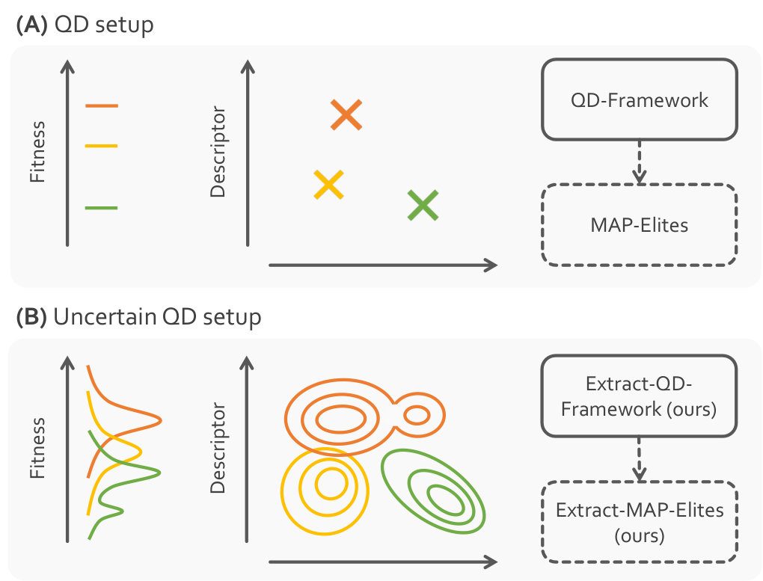
学会調査 › GECCO：受賞・注目論文 ｜ GECCO 2025 Best Paper Award（CS＋NE 共同枠）
Extract-QD Framework: A Generic Approach for Quality-Diversity in Noisy, Stochastic or Uncertain Domains
Manon Flageat, Johann Huber, François Helenon ほか（Imperial College London）｜ GECCO 2025
評価にノイズがある Quality-Diversity（不確実 QD）の既存手法を、抽出や深さ付きコンテナなどのモジュールで統一する EQD Framework を提案。その実装として Extract-MAP-Elites（EME）も示した。
固定回数の再評価、Archive-Sampling、Deep-Grid などはそれぞれ制約があり、どれを使えばよいか分かりにくかった。EME は、どのタスクでも最良の手法と同等以上になる「最初の一手」を目指した。
毎世代の評価の 25% を、アーカイブ内のエリートの再評価に回す。選ばれたエリートは一度アーカイブから抜き出し、新しい個体と同じ規則で戻す。各セルに深さ 8 の控えを持ち、上位ほど指数的に再評価されやすい。
Arm・Hexapod・Walker・Ant の 4 系統、10 seed、1 世代 1024 評価。補正した QD スコアで各タスクの最良手法と同等、Ant では全手法を上回った（p<1e-3, Fig. 4）。PGA-ME に組み込んだ EPGA は、3 タスクで PGA を上回った（p<5e-3, Fig. 6）。
出典：Extract-QD / EME (Flageat+ 2025) Fig. 1（QD と不確実 QD の設定）
発表：GECCO 2025
リンク：https://arxiv.org/abs/2502.06585
受賞：GECCO 2025 Best Paper Award（CS＋NE 共同枠）
調査日：2026-10-28
確認範囲：全文（問題提起・手法・実験・結果・考察）
著者：EME を最初の一手として、EQD Framework を手法設計の道具箱として使ってほしい。
所感：扱ったのは性能を正しく推定する問題だけで、再現性の最大化や性能とのトレードオフは今後の課題。
Flageat & Cully 2023 Uncertain QD (TELO)
Justesen+ 2019 Adaptive Sampling による MAP-Elites
Nilsson & Cully 2021 PGA-MAP-Elites (GECCO)
Cully & Demiris 2018 QD Framework (TEVC)
Research Survey ｜ 学会調査 › GECCO：受賞・注目論文
Notes:
受賞の出典：https://gecco-2025.sigevo.org/Best-Paper-Awards（検索スニペット）

Slide 21
学会調査 › GECCO：受賞・注目論文 ｜ GECCO 2025 Best Paper Award（CS＋NE 共同枠） ｜ 詳細・評価ポイント
Extract-QD Framework: A Generic Approach for Quality-Diversity in Noisy, Stochastic or Uncertain Domains
Manon Flageat, Johann Huber, François Helenon ほか（Imperial College London）｜ GECCO 2025
問題設定：QD は 1 回の評価で適応度と行動記述子が決まると仮定している。ノイズがあると、たまたま良く見えた「幸運な」解がセルを占領し、多様性も質も見かけだけになる。不確実 QD には、性能の推定、再現性の最大化、両者のトレードオフという 3 つの下位問題がある。
手法：EQD Framework は、QD Framework の選択とコンテナに加え、変異、抽出、深さ付きコンテナ、深さ内の順位付け、初回のサンプル数をモジュールとして明示する。既存の 10 以上の手法を表で対応づけた（Table 1）。EME は、世代あたりの評価予算を固定したまま再評価を混ぜるので並列化しやすく、アーカイブの大きさにもよらない。
結果：真の値（512 回再評価の中央値）で作り直したアーカイブで比べると、どのタスクでも上位に入った。Archive-Sampling は大きなアーカイブでは使えなかった。
限界：再現性に関わる 2 つの下位問題は実験していない。
GECCO 2025 Best Paper Award（CS＋NE 共同枠）
・乱立していた不確実 QD の手法を一つの枠組みに整理した（調査者の見立て）
・タスクを選ばず使える既定の手法を示した（調査者の見立て）
・追加の評価コストなしで既存の QD-RL を改善した（調査者の見立て）
・QDax 上の実装で、実務で使いやすい（調査者の見立て）
Research Survey ｜ 学会調査 › GECCO：受賞・注目論文

Slide 22
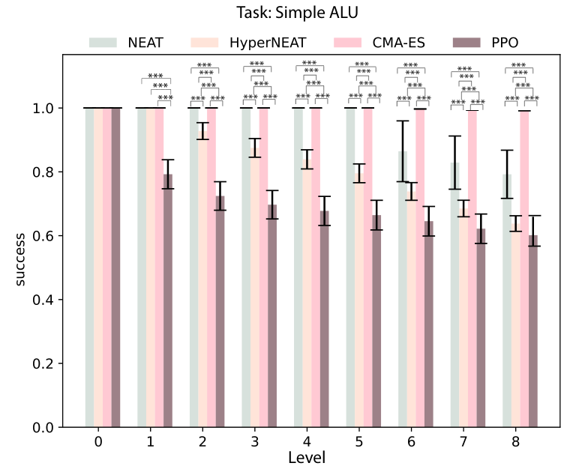
学会調査 › GECCO：受賞・注目論文 ｜ GECCO 2025 Best Paper Award（BBSR＋ENUM 共同枠）
When Does Neuroevolution Outcompete Reinforcement Learning in Transfer Learning Tasks?
Eleni Nisioti, Joachim Winther Pedersen, Erwan Plantec, Milton L. Montero, Sebastian Risi（IT University of Copenhagen）｜ GECCO 2025
難しさが段階的に上がる課題で、前の段階の技能を次に持ち越せるかを比べた。論理回路のベンチマーク stepping gates と、Brax を拡張したロボットのベンチマーク ecorobot を作り、神経進化と強化学習を比較した。
神経進化が強化学習に勝る場面として、勾配の近似・局所解の回避・頑健性に加え、「転移学習」を示した。構造探索の有無、直接／間接の符号化、多様性重視の有無という 3 つの軸で違いを整理した。
N-parity と Simple ALU（9 段階）は、今のレベルを解くと次に進むカリキュラム。ecorobot は踏み石のある迷路と、高さが増していく障害物。NEAT, HyperNEAT, CMA-ES, MAP-Elites, PPO, 目標条件付き PPO を 10 試行で比較した。
CMA-ES は両方の回路の全レベルを解き、NEAT は parity を全部・ALU はレベル 5 まで解いた。PPO は最初のレベルで止まった（Fig. 3）。ただしカリキュラム無しで 6-parity を直接解かせると PPO は完答した（Fig. 4）。迷路では NEAT が 7 個中平均 5 個の踏み石に達した（Fig. 5）。
出典：NE vs RL in transfer (Nisioti+ 2025) Fig. 3 下段（Simple ALU のレベル別成功率）
発表：GECCO 2025
リンク：https://arxiv.org/abs/2505.22696
受賞：GECCO 2025 Best Paper Award（BBSR＋ENUM 共同枠）
調査日：2026-10-28
確認範囲：全文（問題提起・手法・実験・結果・考察）
著者：転移には直接符号化が有利で、間接符号化は局所解の回避に強い。
所感：ロボットを Ant に替えると NEAT も最初の踏み石で止まり、複雑な身体と転移の両立は未解決。強化学習側は、転移向けの手法と比べていない。
Stanley & Miikkulainen 2002 NEAT (ECJ)
Wang+ 2024 TensorNEAT (GECCO)
Such+ 2017 Deep Neuroevolution
Salimans+ 2017 ES as a Scalable Alternative to RL
Research Survey ｜ 学会調査 › GECCO：受賞・注目論文
Notes:
受賞の出典：https://gecco-2025.sigevo.org/Best-Paper-Awards（検索スニペット）。既存デッキの TensorNEAT（genetic-algorithm/neat）と関連

Slide 23
学会調査 › GECCO：受賞・注目論文 ｜ GECCO 2025 Best Paper Award（BBSR＋ENUM 共同枠） ｜ 詳細・評価ポイント
When Does Neuroevolution Outcompete Reinforcement Learning in Transfer Learning Tasks?
Eleni Nisioti, Joachim Winther Pedersen, Erwan Plantec, Milton L. Montero, Sebastian Risi（IT University of Copenhagen）｜ GECCO 2025
問題設定：強化学習は課題が変わると脆く、以前に学んだことを忘れやすい。神経進化は構造探索や集団による多様性を持つため、技能の積み上げに向く可能性があるが、系統的に調べられていなかった。
手法：stepping gates はレベルが進むほど入力ビットや論理演算が増え、前の解を部品として再利用できる。ecorobot は Brax に壁・障害物・餌・距離センサを加え、ロボットの体と課題を自由に組み合わせられる。どちらも JAX で書かれ、GPU 上で一貫して学習できる。
結果：直接符号化（CMA-ES, NEAT）は回路と迷路でレベルを積み上げた。HyperNEAT はレベルが上がると性能が落ちた。MAP-Elites は迷路全体を探索したが、踏み石を正しい順に通れず報酬は低かった。HalfCheetah の障害物課題で、PPO は速いが転倒を繰り返し、障害物を「無視する」方策を学んでいた。
限界：PPO 系以外の強化学習や、ハイパーパラメータの大規模な調整は扱っていない。
GECCO 2025 Best Paper Award（BBSR＋ENUM 共同枠）
・NE と RL の比較に「転移」という新しい切り口を持ち込んだ（調査者の見立て）
・2 つの公開ベンチマークを作り、今後の研究の土台を用意した（調査者の見立て）
・カリキュラム有無のアブレーションで、差の原因を突き止めた（調査者の見立て）
・手法の弱点（Ant での失敗）も隠さず報告した（調査者の見立て）
Research Survey ｜ 学会調査 › GECCO：受賞・注目論文

Slide 24
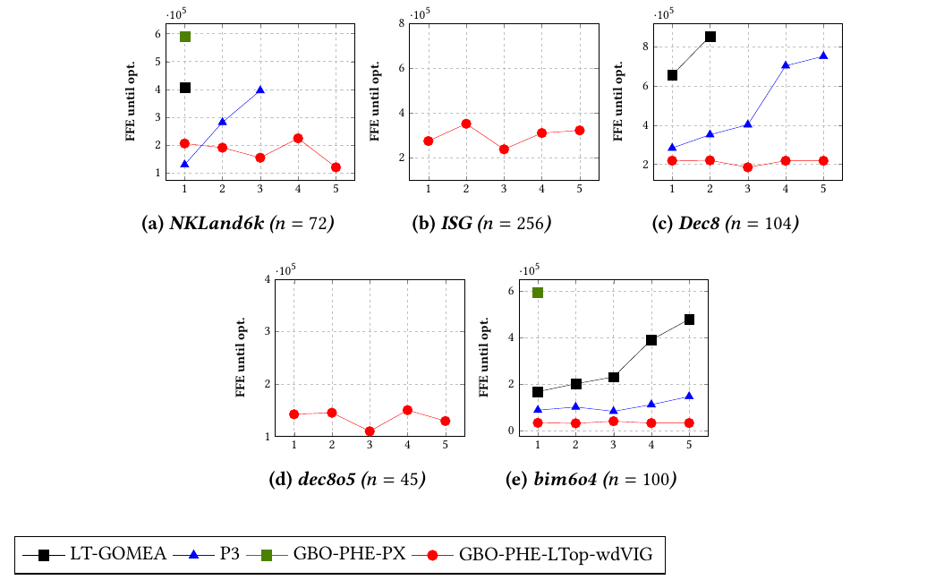
学会調査 › GECCO：受賞・注目論文 ｜ GECCO 2025 Best Paper Award（ECOM トラック）
On Revealing the Hidden Problem Structure in Real-World and Theoretical Problems Using Walsh Coefficient Influence
Michal W. Przewozniczek, Francisco Chicano, Renato Tinós ほか（Wroclaw University of Science and Technology）｜ GECCO 2025
グレーボックス最適化で使う変数依存グラフ（VIG）を、Walsh 係数の大きさで重み付けした wdVIG にし、ノイズ由来の弱い依存を無視してマスクを作る。実問題に隠れた構造があることも示した。
ほぼ全変数が依存し合う問題では、VIG が完全グラフになり、partition crossover（PX）などのマスクが全遺伝子を含んで役に立たない。依存の「強さ」を測り、関係の薄い依存を切る点が新しい。
wdVIG は、2 変数を覆う各 Walsh 係数の絶対値を、混ぜる 2 個体で異なる被覆遺伝子の対の数で割って足す。これを連鎖木（LT）でクラスタリングし、根の直下だけをマスクにする wPX を、P3 型の GBO-PHE に入れる。
ノイズ付き OneMax では非線形の VIG が完全グラフになるが、ノイズ除去後は依存がほぼ消える（Fig. 1）。2×10^6 評価・30 回で、GBO-PHE-LTop-wdVIG は 14 設定中 bim10 以外で最大の規模を解いた（Table 6）。
出典：wdVIG (Przewozniczek+ 2025) Fig. 3（ノイズの量と最適解までの評価回数）
発表：GECCO 2025
リンク：https://arxiv.org/abs/2504.13949
受賞：GECCO 2025 Best Paper Award（ECOM トラック）
調査日：2026-10-28
確認範囲：全文（問題提起・手法・実験・結果・考察）
著者：弱い構造とされてきた実問題にも、ノイズの下に強い構造が隠れている。
所感：ノイズ除去の検証は全 Walsh 係数を計算できる小さな問題に限られ、大規模な実問題への適用は今後の課題。
Whitley+ 2016 Partition crossover
Goldman & Punch 2014 P3 (GECCO)
Thierens & Bosman 2013 LT-GOMEA (GECCO)
Tinós+ 2023 GA with Linkage Learning (GECCO)
Research Survey ｜ 学会調査 › GECCO：受賞・注目論文
Notes:
受賞の出典：gecco-2026.sigevo.org/Best-Paper-Awards（2025 年版がそのまま残る公式ページ）。同じ著者の 2026 年 ECOM 候補（SLL による PX マスク, arXiv 2604.11862）はこの研究の続き。

Slide 25
学会調査 › GECCO：受賞・注目論文 ｜ GECCO 2025 Best Paper Award（ECOM トラック） ｜ 詳細・評価ポイント
On Revealing the Hidden Problem Structure in Real-World and Theoretical Problems Using Walsh Coefficient Influence
Michal W. Przewozniczek, Francisco Chicano, Renato Tinós ほか（Wroclaw University of Science and Technology）｜ GECCO 2025
問題設定：グレーボックス最適化は Walsh 分解で非線形の依存を見つけ、交叉のマスクに使う。だが実問題ではほぼ全ての変数対が依存するとされ、マスクが無意味になる。
手法：混ぜる 2 個体の組ごとに依存の強さを計算する wdVIG を提案した。長いマスクの係数ほど、個々の変数対への影響は小さいとみなす。重みなし版や静的版（wsVIG）とも比べた。
結果：衛星テレメトリの異常検知（OPS-SAT）や裸地検出の特徴選択など実問題の小さなインスタンスでは、元の VIG はすべて完全グラフだった。ノイズ除去後は 2DLED の依存の密度が平均 0.25〜0.47 に下がった。ノイズを入れた nkLand6k では、解ける最大規模が 150（P3・LT-GOMEA は 48）だった。
限界：bim10 では P3 と LT-GOMEA に負けた。
GECCO 2025 Best Paper Award（ECOM トラック）
・グレーボックス最適化の適用範囲を実問題へ広げる道筋を示した（調査者の見立て）
・「依存の強さ」という新しい観点を Walsh 分解に加えた（調査者の見立て）
・ノイズの量を制御したベンチマークの作り方も示した（調査者の見立て）
・コードと結果を公開し、再現しやすい（調査者の見立て）
Research Survey ｜ 学会調査 › GECCO：受賞・注目論文

Slide 26
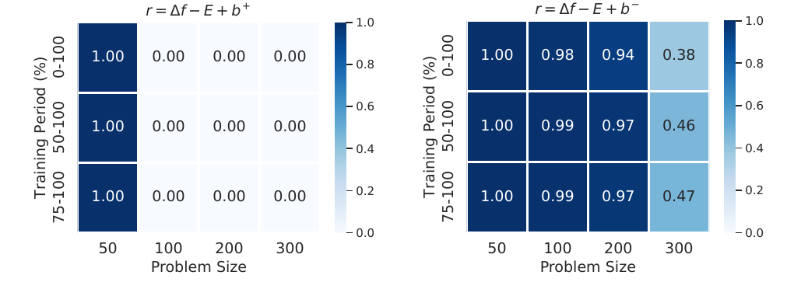
学会調査 › GECCO：受賞・注目論文 ｜ GECCO 2025 Best Paper Award（L4EC トラック）
On the Importance of Reward Design in Reinforcement Learning-based Dynamic Algorithm Configuration: A Case Study on OneMax with (1+(λ,λ))-GA
Tai Nguyen, Phong Le, André Biedenkapp, Carola Doerr, Nguyen Dang（University of St Andrews ほか）｜ GECCO 2025
(1+(λ,λ))-GA の集団サイズ λ を、深層強化学習（DDQN）で動的に設定する問題で、報酬の設計が学習の成否を決めることを示した。報酬に負の定数を足す「報酬シフト」で探索不足を解消した。
動的アルゴリズム設定（DAC）に強化学習を素朴に使うと、規模が大きい問題で失敗する。理論で最適方策が分かっている OneMax を使い、失敗の原因を報酬と探索の不足に特定した点が新しい。
報酬は適応度の改善から評価回数を引いたもの。評価回数は λ に比例するため、エージェントは小さな λ に偏る。報酬に負の定数 b を足すと楽観的な初期化と同じ効果で探索が増える。b は準備段階の報酬の中央値から自動で決める。
n=300 の期待実行時間は素朴な報酬で 2500.03、適応的シフトで 1829.65。理論方策 1883.42 を下回り、最適方策は 1725.01（Table 2）。最適に近い方策の割合は正のシフトで 0、負のシフトで 0.94〜0.99（n≤200, Fig. 7）。
出典：Nguyen+ 2025 Fig. 7（最適に近い方策の割合：左 正のシフト、右 負のシフト）
発表：GECCO 2025
リンク：https://arxiv.org/abs/2502.20265
受賞：GECCO 2025 Best Paper Award（L4EC トラック）
調査日：2026-10-28
確認範囲：全文（問題提起・手法・実験・結果・考察）
著者：DAC に強化学習を使うときは、報酬の設計を最優先で検討すべき。
所感：n=1000, 2000 では irace（評価の予算が桁違いに大きい）に及ばない。理論の土台がある課題で失敗の原因を一つずつ突き止めた方法が参考になる。
Doerr & Doerr 2018 (1+(λ,λ))-GA の最適パラメータ (Algorithmica)
Biedenkapp+ 2020 DAC (ECAI)
Chen+ 2023 irace による OneMax-DAC
Sun+ 2022 Reward shifting (NeurIPS)
Research Survey ｜ 学会調査 › GECCO：受賞・注目論文
Notes:
受賞の出典：gecco-2026.sigevo.org/Best-Paper-Awards（2025 年版がそのまま残る公式ページ）。L4EC はもう 1 本（Schede, Seiler, Tierney, Trautmann: Deep reinforcement learning for instance-specific algorithm configuration）と同時受賞。

Slide 27
学会調査 › GECCO：受賞・注目論文 ｜ GECCO 2025 Best Paper Award（L4EC トラック） ｜ 詳細・評価ポイント
On the Importance of Reward Design in Reinforcement Learning-based Dynamic Algorithm Configuration: A Case Study on OneMax with (1+(λ,λ))-GA
Tai Nguyen, Phong Le, André Biedenkapp, Carola Doerr, Nguyen Dang（University of St Andrews ほか）｜ GECCO 2025
問題設定：DAC は探索中にパラメータを変える方策を学ぶ。OneMax 上の (1+(λ,λ))-GA の λ には理論上の最適方策 √(n/(n−f(x))) があり、学習結果を正解と比べられる。
手法：λ の候補を 2 の冪に離散化し、DDQN（ε=0.2, 50 万ステップ, 10 回）で学ぶ。素朴な報酬では、学習の途中から λ=1 ばかり選ぶ発散が起きた。問題サイズで割る報酬の正規化は中規模まで効いた。ε を 0.5 まで上げても探索は増えなかった。報酬シフトは Q 値を相対的に楽観的にし、選ばなかった行動を試させる。
結果：適応的シフトは 4 サイズとも離散化した理論方策より良かった。n=500〜2000 では、理論方策を超えるまでの学習ステップが irace の数千分の 1 以下だった（Table 3）。
限界：状態は現在の適応度だけで、他の課題での検証は今後。
GECCO 2025 Best Paper Award（L4EC トラック）
・強化学習による DAC の失敗原因を、正解のある課題で特定した（調査者の見立て）
・報酬シフトを自動化し、問題サイズごとの調整を不要にした（調査者の見立て）
・理論家と学習研究者の共同で、EC の理論と RL をつないだ（調査者の見立て）
・irace より桁違いに少ない試行で同等の方策に達した（調査者の見立て）
Research Survey ｜ 学会調査 › GECCO：受賞・注目論文

Slide 28
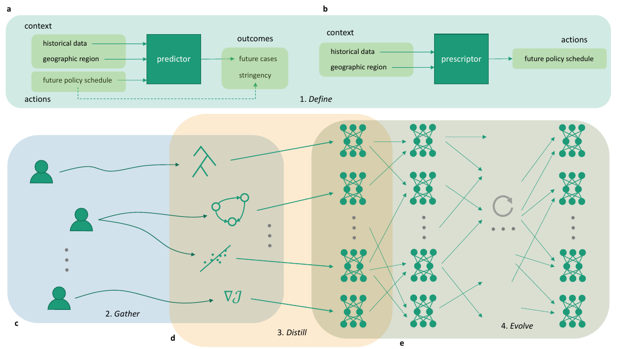
学会調査 › GECCO：受賞・注目論文 ｜ 22nd Humies（2025）Gold Award（GECCO 2025 で発表）
Unlocking the Potential of Global Human Expertise
Elliot Meyerson, Olivier Francon, Darren Sargent, Babak Hodjat, Risto Miikkulainen（Cognizant AI Labs / UT Austin）｜ NeurIPS 2024
世界中の専門家が作った多様な政策モデルを、ニューラルネットに蒸留してから進化計算で組み合わせ・改良する枠組み RHEA。COVID-19 の対策コンペの 169 モデルから、人間だけ・AI だけより良い政策を見つけた。
専門家の知識を集めるだけでは、組み合わせの効果は引き出せない。混合エキスパートや重み付きアンサンブルは文脈ごとの切替や 1 通りの混合しかできないが、RHEA は内部の構造を組み替え、新しい要素も加える。
Define（予測器と処方器の定式化）、Gather（専門家の解の収集）、Distill（各解を行動模倣でニューラルネットに変換）、Evolve（蒸留したモデルを初期集団に入れ、NSGA-II 型の多目的進化 ESP で改良）の 4 段階。
XPRIZE Pandemic Response Challenge の 102 チーム（23 か国）の 169 処方器を蒸留し、20 地域の 90 日間で進化させた。意思決定者がその方法の解を選ぶ割合（REM）はほぼ 100%。蒸留モデルの前線の約 75% を支配した（Fig. 3）。
出典：RHEA (Meyerson+ 2024) Fig. 1（Define・Gather・Distill・Evolve の 4 段階）
発表：NeurIPS 2024
リンク：https://proceedings.neurips.cc/paper_files/paper/2024/hash/d7ae378b9dfa7ff7bed35105fab03838-Abstract-Conference.html
受賞：22nd Humies（2025）Gold Award（GECCO 2025 で発表）
調査日：2026-10-28
確認範囲：全文（問題提起・手法・実験・結果・考察）
著者：AI は人間の多様な専門知識の潜在力を引き出す触媒になれる。
所感：評価は予測器（代理モデル）上で、現実の政策での検証や利用者の研究はない。成績の低いチームの解が最終解に大きく貢献した分析は興味深い。
Francon+ 2020 ESP (GECCO)
Miikkulainen+ 2021 COVID-19 の進化的政策探索 (IEEE TEVC)
Deb+ 2002 NSGA-II (IEEE TEVC)
Jacobs+ 1991 Mixture of Experts
Research Survey ｜ 学会調査 › GECCO：受賞・注目論文
Notes:
受賞の出典：gecco-2026.sigevo.org/Humies+Awards（2025 年版がそのまま残る公式ページ）と Goodman, SIGEVOlution 18(3)。Silver は LLaMEA（既存：swarm-intelligence/ga-hybrid）。

Slide 29
学会調査 › GECCO：受賞・注目論文 ｜ 22nd Humies（2025）Gold Award（GECCO 2025 で発表） ｜ 詳細・評価ポイント
Unlocking the Potential of Global Human Expertise
Elliot Meyerson, Olivier Francon, Darren Sargent, Babak Hodjat, Risto Miikkulainen（Cognizant AI Labs / UT Austin）｜ NeurIPS 2024
問題設定：社会問題の解決には多様な専門家の知恵を組み合わせる必要があるが、規模が大きくなるほど最良の組合せを見つけにくい。要件は、形式の違う解を取り込めること、多目的であること、最終解の由来をたどれること。
手法：各処方器を 212,400 組の入出力で自己回帰型のネットワークに蒸留した（元のモデルとの順位相関は約 0.7）。集団 200 のうち 169 を蒸留モデルにし、100 世代を 10 回進化させた。合成例では、混合エキスパート・アンサンブル・進化のみ・多目的強化学習のいずれも最適な前線に届かなかった。
結果：蒸留モデルはランダム初期化より良く、進化でさらに改善した。系譜をたどると、各専門家の最終解への貢献は試行間で一貫していた。
限界：政策のコストは一様とし、代理モデルの誤差が積み重なりうる。
22nd Humies（2025）Gold Award（GECCO 2025 で発表）
・国際コンペの専門家モデルを組み合わせ、人間にも AI にも勝る政策を示した（調査者の見立て）
・解の系譜から各専門家の貢献を測れ、説明責任に役立つ（調査者の見立て）
・Humies 2026 金賞の AutoNumerics-Zero と同じく、ML の主要会議の論文が受賞（調査者の見立て）
・2026 年 RWA 受賞と同じ Miikkulainen 研の成果（調査者の見立て）
Research Survey ｜ 学会調査 › GECCO：受賞・注目論文

Slide 30
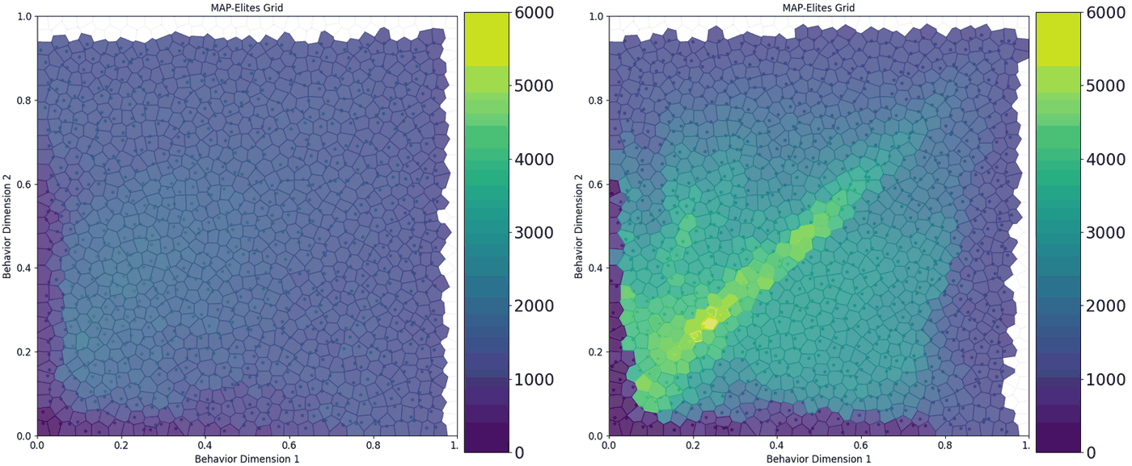
学会調査 › GECCO：受賞・注目論文 ｜ GECCO 2024 Best Paper Award（CS＋L4EC 共同枠）
Quality with Just Enough Diversity in Evolutionary Policy Search
Paul Templier, Luca Grillotti, Emmanuel Rachelson ほか（ISAE-SUPAERO）｜ GECCO 2024
最良の 1 方策を求める進化戦略（ES）に、QD が使う行動記述子の情報を「必要なだけ」取り入れる JEDi。行動と適応度の関係をガウス過程で学び、有望な行動を目標にして ES を走らせる。
MAP-Elites はすべての行動を均等に磨くため評価が分散し、ES は一つの解き方に固まって騙されやすい。JEDi はその中間で、迷路と大規模な方策の制御の両方で最大適応度を上げた。
評価回数で重み付けしたガウス過程で、行動から最大適応度を予測する。予測の平均と分散のパレート前線から目標の行動を選ぶ。目標ごとに ES を走らせ、目標への近さと適応度の重み付き和（WTFS, α）で順位を付ける。
Kheperax の迷路 4 種と Brax（HalfCheetah, Walker2D, AntMaze; 2×256 の MLP）。Walker2D の最大適応度は MAP-Elites 2118、ES 3988 に対し JEDi 5535（Fig. 1）。迷路 A・B・Quad B で最良、Brax では勾配を使わない QD に p≤0.02 で勝った。
出典：JEDi (Templier+ 2024) Fig. 1（Walker2D のアーカイブ：左 MAP-Elites、右 JEDi）
発表：GECCO 2024
リンク：https://arxiv.org/abs/2405.04308
受賞：GECCO 2024 Best Paper Award（CS＋L4EC 共同枠）
調査日：2026-10-28
確認範囲：全文（問題提起・手法・実験・結果・考察）
著者：JEDi は QD の置き換えではなく、最良の解を求める用途で行動の情報を使う方法。
所感：迷路 C では CMA-MAE に負け、結果のばらつき（二峰性）も大きい。α を 0.8 から 0 へ線形に下げるスケジュールが実用上の鍵。
Fontaine & Nikolaidis 2023 CMA-MAE (GECCO)
Fontaine+ 2020 CMA-ME (GECCO)
Colas+ 2020 ME-ES (GECCO)
Cully+ 2015 Robots that can adapt like animals (Nature)
Research Survey ｜ 学会調査 › GECCO：受賞・注目論文
Notes:
受賞の出典：https://gecco-2024.sigevo.org/Best-Paper-Awards.html（検索スニペット）。既存デッキの CMA-MAE（open-endedness/quality-diversity）と関連

Slide 31
学会調査 › GECCO：受賞・注目論文 ｜ GECCO 2024 Best Paper Award（CS＋L4EC 共同枠） ｜ 詳細・評価ポイント
Quality with Just Enough Diversity in Evolutionary Policy Search
Paul Templier, Luca Grillotti, Emmanuel Rachelson ほか（ISAE-SUPAERO）｜ GECCO 2024
問題設定：人は歩き方を学ぶとき、すべての歩き方を極めるのではなく、有望な方法に絞って磨く。QD は多様性のために予算を使いすぎ、ES は行動の情報を使わないので欺瞞的な課題で行き詰まる。
手法：アーカイブの各セルを、評価回数を重みとするデータ点にしてガウス過程に学習させる。これにより、全セルが埋まった後も「どれだけ調べたか」で不確かさが変わる。平均（活用）と分散（探索）の両方を最大化するパレート前線から、複数の目標を並列に選ぶ。各 ES は目標に最も近い既存の解から始め、評価したすべての解をアーカイブに戻す。
結果：迷路では QD が先に目標へ着くが頭打ちになり、JEDi は改善を続けた。AntMaze では ES と JEDi が壁を跳び越える意外な解を見つけた。アブレーションでは、重み付きガウス過程が重みなしより良かった。
限界：PGA-ME のような RL の勾配は使っておらず、組合せは今後の課題。
GECCO 2024 Best Paper Award（CS＋L4EC 共同枠）
・QD と ES の役割分担を「必要なだけの多様性」として定式化した（調査者の見立て）
・ベイズ最適化の考え方を行動空間での目標選びに使った（調査者の見立て）
・大きな方策ネットワークでも勾配なしで高い性能（調査者の見立て）
・QD の「目的」を問い直す概念的な貢献（調査者の見立て）
Research Survey ｜ 学会調査 › GECCO：受賞・注目論文

Slide 32
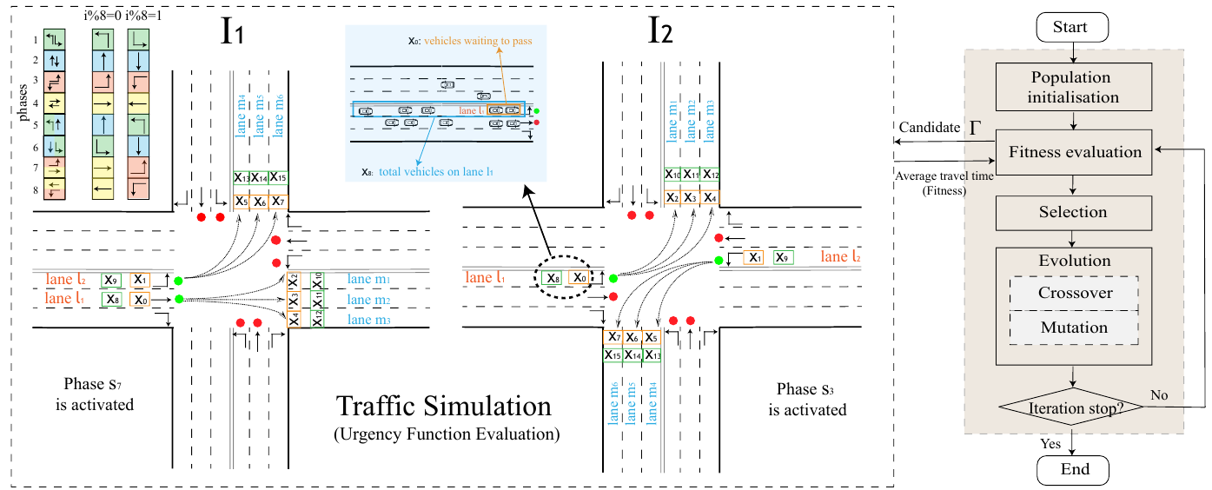
学会調査 › GECCO：受賞・注目論文 ｜ GECCO 2024 Best Paper Award（GP トラック）
Learning Traffic Signal Control via Genetic Programming
Xiao-Cheng Liao, Yi Mei, Mengjie Zhang（Victoria University of Wellington）｜ GECCO 2024
交差点の各信号フェーズの「緊急度」を計算する関数を遺伝的プログラミング（GP）で進化させ、最も緊急なフェーズを青にする信号制御 GPLight。深層強化学習より短い旅行時間と、読める式を両立した。
深層強化学習の信号制御は、報酬の設計に専門知識が要り、学んだ方策を説明できない。GPLight は平均旅行時間を直接の適応度にして報酬設計を不要にし、木の式として方策を出す。8 フェーズの多交差点に GP を初めて適用した。
フェーズごとに、流入 2 車線と流出 6 車線の待ち台数と総台数の 16 特徴を決まった順に並べる。木の関数（＋, −, ×, ÷, min, max）で緊急度を出し、10 秒ごとに最大のフェーズを選ぶ。CityFlow で全車の平均旅行時間を適応度にする。
済南・杭州・ニューヨーク（196 交差点）の 6 データで 10 回。平均旅行時間は ニューヨークで 1227.38（MPLight 1277.48, Max Pressure 1335.79）。MPLight との差は平均 5.95%、済南 1 以外で有意に勝った（Table 3, 4）。
出典：GPLight (Liao+ 2024) Fig. 2（交差点の特徴と GP の流れ）
発表：GECCO 2024
リンク：https://arxiv.org/abs/2403.17328
受賞：GECCO 2024 Best Paper Award（GP トラック）
調査日：2026-10-28
確認範囲：全文（問題提起・手法・実験・結果・考察）
著者：GP は信号制御で深層強化学習の有力な対抗馬になりうる。
所感：交差点どうしの協調は扱わず、同じ種類の車線の衝突も残る。進化した式から、流入車線の待ち台数が最重要と読み取れる点が実用的。
Varaiya 2013 Max Pressure
Chen+ 2020 MPLight (AAAI)
Wei+ 2019 CoLight (CIKM)
Ricalde & Banzhaf 2017 GP による信号制御
Research Survey ｜ 学会調査 › GECCO：受賞・注目論文
Notes:
受賞の出典：GP bibliography（Langdon）の Liao:2024:GECCO の注記「Best Paper Award」と「HUMIES 2024 FINALIST」（https://gpbib.pmacs.upenn.edu/）。GECCO 2024 の公式受賞ページには届かず、トラックは論文の分類（GECCO-2024 GP）による。

Slide 33
学会調査 › GECCO：受賞・注目論文 ｜ GECCO 2024 Best Paper Award（GP トラック） ｜ 詳細・評価ポイント
Learning Traffic Signal Control via Genetic Programming
Xiao-Cheng Liao, Yi Mei, Mengjie Zhang（Victoria University of Wellington）｜ GECCO 2024
問題設定：都市の信号は多くが固定周期で、交通状況に合わせて切り替えられていない。深層強化学習は有望だが、報酬の設計が難しく、方策がブラックボックスになる。
手法：緊急度関数の入力の意味がフェーズで変わらないよう、特徴の並びを車線の役割で固定した（右折車線は除外）。集団 100、50 世代、トーナメント 3、交叉 0.9・変異 0.1。黄 3 秒・全赤 2 秒。
結果：固定時間・Max Pressure・MPLight のすべてに対し、最小値ではすべてのデータで最良だった。進化した式の一例は、流入 2 車線の待ち台数の和を中心に、下流の混雑で補正する形だった。特徴の出現頻度でも流入車線の待ち台数が最多だった。
限界：分散制御のみで、通信による協調は今後の課題。Humies 2024 の最終候補にも選ばれた。
GECCO 2024 Best Paper Award（GP トラック）
・深層強化学習が主流の課題で、GP が性能と説明可能性の両方で勝った（調査者の見立て）
・報酬設計を不要にし、目的（旅行時間）を直接最適化した（調査者の見立て）
・特徴の並べ方の工夫で、可変な入力の意味の問題を解いた（調査者の見立て）
・公開データと公開コードで比較しやすい（調査者の見立て）
Research Survey ｜ 学会調査 › GECCO：受賞・注目論文

